Slide 1


Notes:
Przemiany społeczne i kulturowe w drugiej połowie dwudziestego wieku

Slide 2
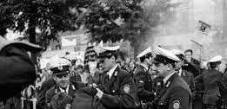
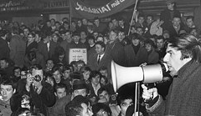
Rewolucja obyczajowa
Notes:
Rewolucja obyczajowa, na przełomie lat szejśćdziesiątych i siedemdziesiątych doszło do wielkich zmian obyczajowych w społeczeństwach na zachodzie. Duży wpływ na to miała rewolucja naukowo=techniczna, w tym czasie objęła kraje zachodnie przyniosło to środki masowego przekazu, jak telewizja. Dzięki temu ludzie mieli więcej dostępu do informacji. Przemiany głównie dotyczyły młodzieży urodzonej po końcu drugiej wojny światowej. Ci przedstawiciele szybciej podejmowali prace, tworzyli także własną kulturę pozostającą w opozycji do świata dorosłych. Rozpoczeli masowy bunt i opowiedzieli się za odrzuceniem do tych czasowych wartości.

Slide 3
Ruchy kontestatorskie
Notes:
Ruchy kontestatorskie, kwestionowanie dotychczasowych norm życia społecznego, czyli kontestacja, doprowadziło do powstania subkultur – nieformalnych ruchów młodzieżowych. W latach szejśćdziesiątych był popularny ruch hipisów określanych dzieci kwiaty. Hipisi nosili długie włosy, kolorowe stroje i biżuterie.

Slide 4
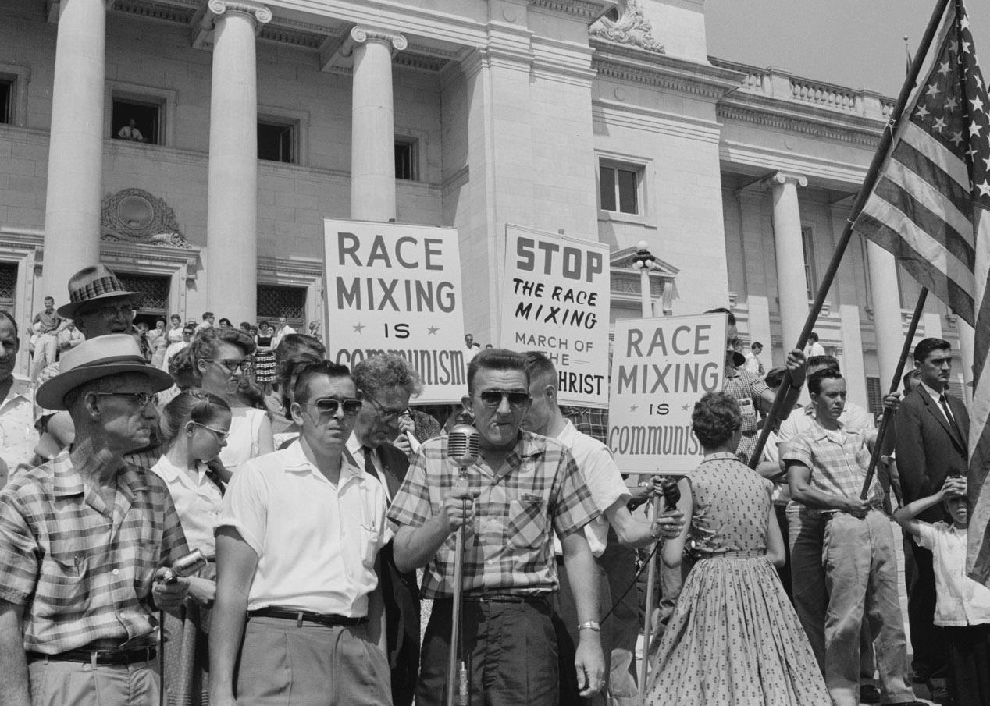
Walka z segregacją rasową w USA
Notes:
Walka z segregacją rasową w USA, Zniesienie niewolnictwa w dziewiętnastym wieku nie doprowadziło do równouprawnienia czarnoskórej ludności. W wielu stanach obowiązywały zasady segregacji rasowej. Czarnoskórzy musieli korzystać z innych miejsc w autobusach czy restauracjach, a nawet z innych toalet. W latach pięćdziesiątych na czele ruchu walczącego z pokojowymi metodami o prawa czarnoskórych stanął pastor Martin Luther King. Pod jego wpływem wielkie marsze protestancyjne były organizowane, i dzięki jemu zniesiono segregację rasową w tysiącdziewiędzsetszejśćdziesiątym roku.

Slide 5
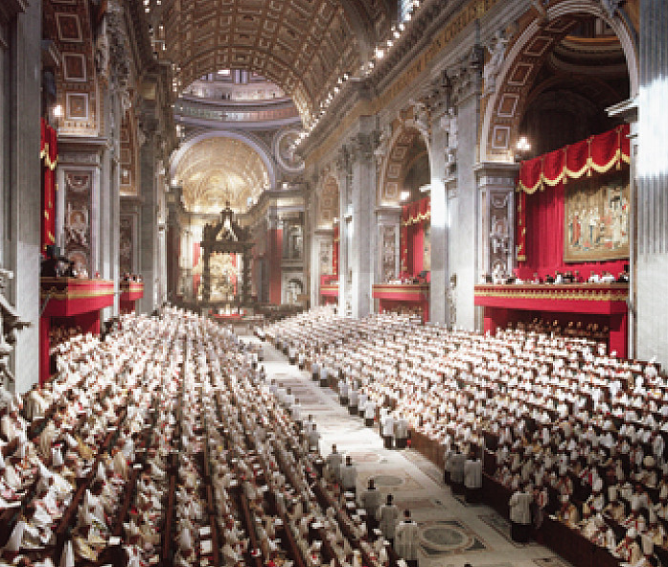
Sobór watykański II
Notes:
Sobór watykański drugi, Kościół katolicki na zachodzie mocno odczuł laicyzację czyli odchodzenie społeczeństw od religii. Aby zatrzymać ten proces, papież jan dwudziestytrzeci zwołał sobór watykański drugi. Obrady zakończone były w tysiącdziewięsetsześćdziesiątympiątym roku. W kościele katowickim wprowadzono szereg zmian. Rozpoczęto także dialog z wyznawcami innych religii, judaizmu i islamu. Zmiany te nie zatrzymały jednak odchodzenia od religii.

